Slide 1
Tjelesna i zdravstvena kultura, 2. razred srednje škole Kružni oblik rada I
Videolekciju izradila: Anita Donđivić, profesor savjetnik
Videolekcija je izrađena za potrebe rada u online nastavi i dijeljenje primjera dobre prakse

Slide 2
Odgojno-obrazovni ishodi: SŠ TZK G.A.2.1. Učenik usvaja i primjenjuje teorijska i motorička znanja. SŠ TZK G.C.2.1. Učenik prati osobna motorička postignuća. SŠ TZK G.D.2.3. Učenik podupire i stvara cjeloživotne navike tjelesnoga vježbanja i gibanja.
Ishodi sata:
- učenik prepoznaje osnovne karakteristike kružnog oblika rada
- učenik prepoznaje i izvodi različite vježbe za kružni oblik rada

Slide 3
Upute za rad:
Ako vježbate u dvorani:
Kod bliskoga kontakta s učenicima potrebno je nositi masku (po potrebi i rukavice).​
Rekviziti se prije i nakon uporabe trebaju dezinficirati.
Nakon aktivnosti treba oprati ruke.​
Ako vježbate kod kuće​:
prije vježbanja pripremite mjesto za rad
nosite odjeću i obuću koja je primjerena za vježbanje
pripremite bocu vode.

Slide 4
Uvodno-pripremni dio sata
Trčanje tri minute različitim tehnikama trčanja:
niski skip (30 sekundi rada)
visoki skip (30 sekundi rada)
zabacivanje potkoljenica unazad (30 sekundi rada)
poskoci ustranu desno-lijevo (30 sekundi rada)
sunožni poskoci (30 sekundi rada)
jednonožni poskoci - dva puta desna noga, dva puta lijeva noga
(30 sekundi rada).

Slide 5
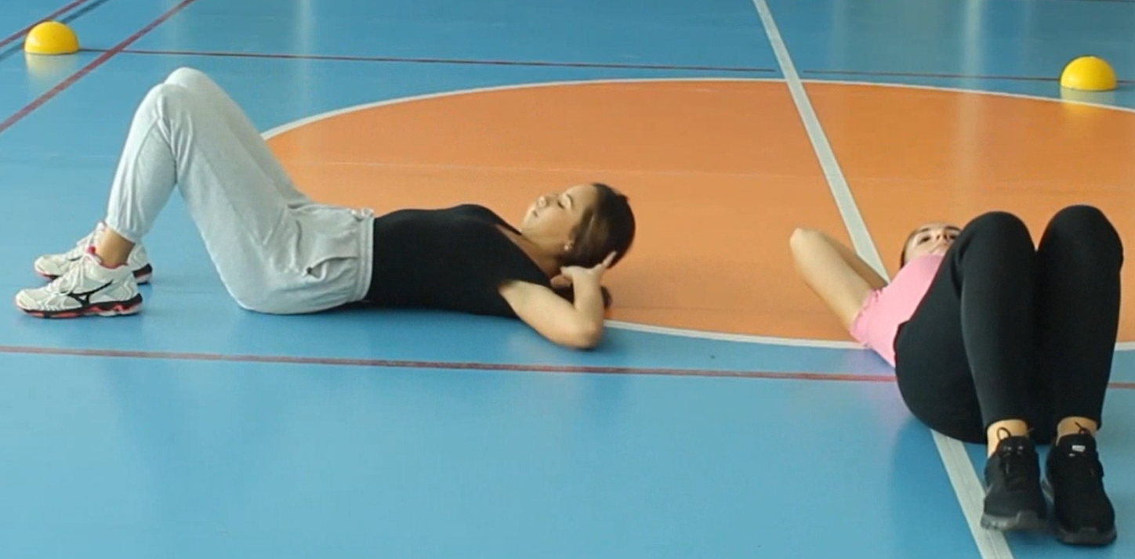
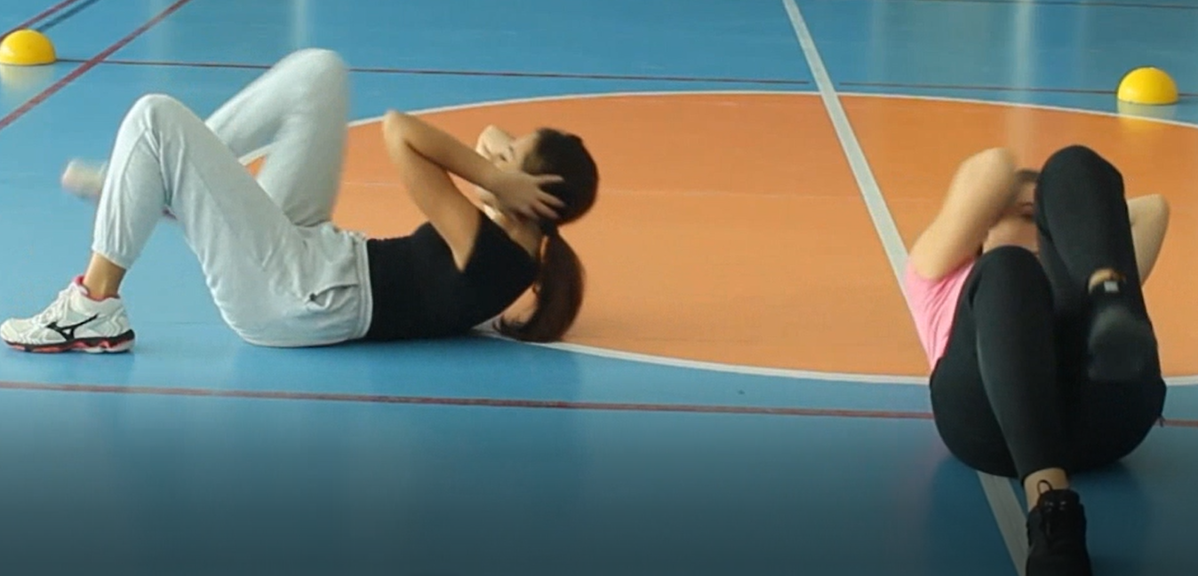
Uvodno-pripremni dio sata
Početni je položaj ležanje na leđima. Noge su savijene u koljenima, stopala na tlu. Ruke su iza glave. Podižete trup („kratki trbušnjaci”) tako da desna ruka ide na lijevo koljeno, a lijeva ruka na desno koljeno – dva puta 20 ponavljanja (odmor između ponavljanja je 10 sekundi).
Početni je položaj polusjedeći, podlaktice su naslonjene na tlo, a noge podignute i savijene pod kutom od 90 stupnjeva. Kružite nogama imitirajući vožnju bicikla. Napravite 20 kruženja u jednu stranu, odmor od 10 sekundi, zatim 20 kruženja u drugu stranu.

Slide 6
Uvodno-pripremni dio sata
Početni je položaj na leđima, ruke su u predručenju, a noge podignute i savijene u koljenima pod kutom od 90 stupnjeva („mrtva buba”). Spuštate naizmjenično desnu pa lijevu ruku do tla iznad glave. Vježbu ponovite 10 puta sa svakom rukom. Napravite pauzu od 10 sekundi i ponovite još jedanput 10 puta sa svakom rukom.
Početni je položaj na leđima, ruke su u predručenju, a noge podignute i savijene u koljenima pod kutom od 90 stupnjeva („mrtva buba”). Spuštate obje ruke istodobno do tla iznad glave. Vježbu ponovite 10 puta, a nakon odmora od 10 sekundi odradite još 10 ponavljanja.

Slide 7
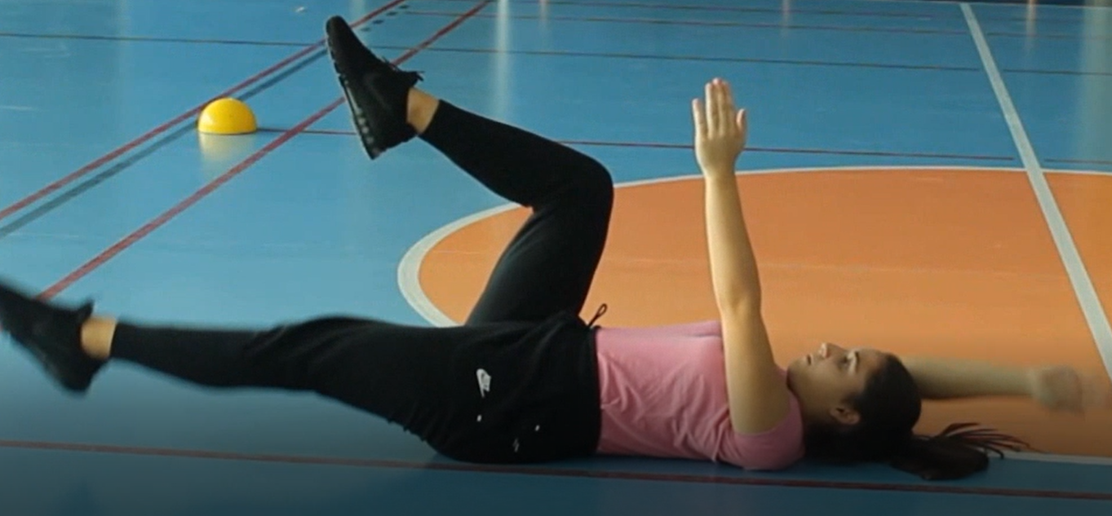
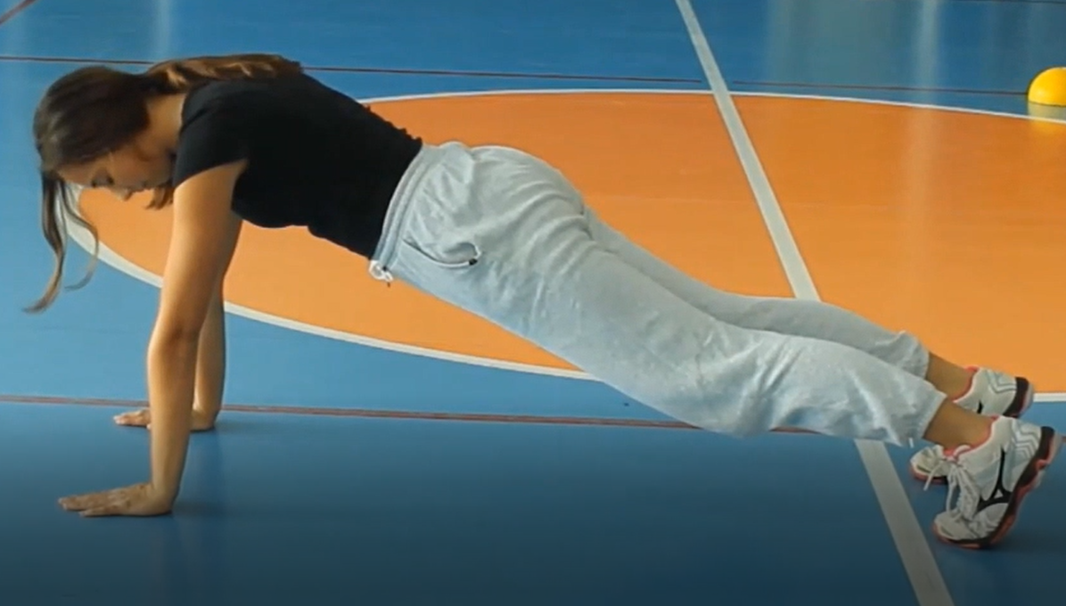
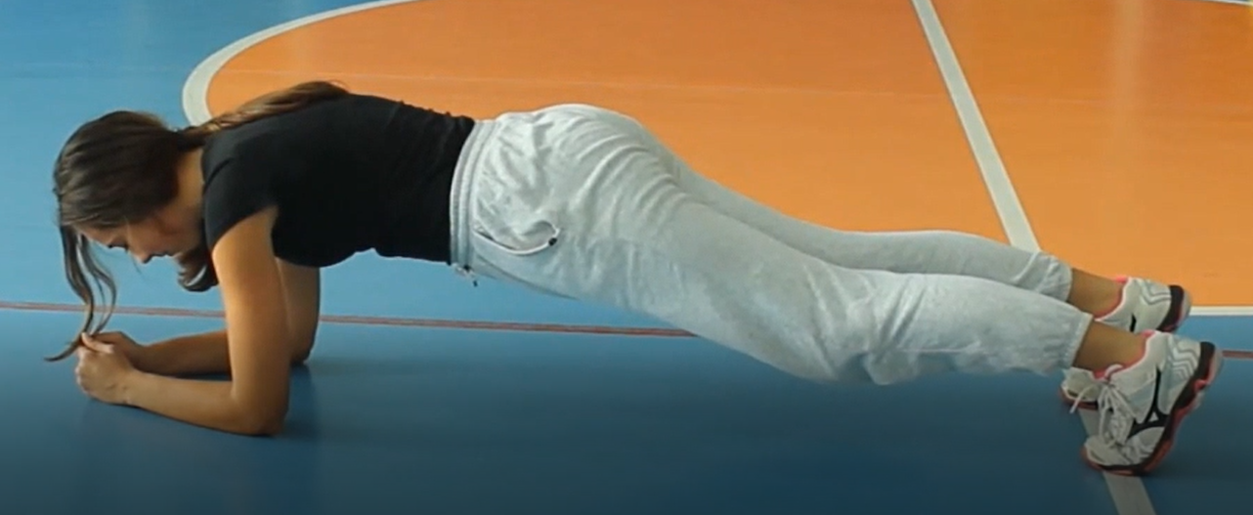
Uvodno-pripremni dio sata
Početni je položaj na leđima, ruke su u predručenju, a noge podignute i savijene u koljenima pod kutom od 90 stupnjeva („mrtva buba”). Spuštate desnu ruku i lijevu nogu do tla, vraćate ih u početni položaj, spuštate lijevu ruku i desnu nogu do tla. Vježbu izvodite 20 puta, odmorite se 10 sekundi, zatim je ponovite još 20 puta.
Početni je položaj u sjedu, noge su podignute i savijene u koljenima. Gornji je dio tijela u polusjedećemu položaju. Prebacujete ruke s jedne strane tijela na drugu. Vježbu odradite 10 puta, odmorite se 10 sekundi, zatim je ponovite još 10 puta.
Izdržaj u planku na šakama 20 sekundi.
Izdržaj u planku na podlakticama 20 sekundi.

Slide 8
Središnji dio sata Što trebate znati o kružnom obliku rada.
Danas je jedan od najpopularnijih oblika vježbanja.
Vježbe se izvode po kružnom principu – radite vježbe po zadanom redosljedu, a kad dođete do kraja vraćate se na početak i počinjete ponovo od prve vježbe
U praksi se umjesto izraza “krug” često
koristi izraz “serija”, pa možete koristiti
ili jedan ili drugi izraz
Vježba 1
vježba 2
Vježba 3
Vježba 4
Vježba 5

Slide 9
Središnji dio sata Što trebate znati o kružnom obliku rada.
Primjenjiv je u različitim situacijama i na vrlo malom prostoru
Kružnim oblikom rada, u pravilu se razvija snaga, brzina, agilnost, izdržljivost, ali se može koristiti i za razvoj nekih specifičnih vještina
Vježbe u kružnom obliku rada možete raditi na spravama, uz pomoć rekvizita (bučice, girje, elastična traka, lopta, …… i sl.) ili vježbe s vlastitim tijelom (danas postaju izuzetno popularne jer su dostupne u svako vrijeme i na svakom mjestu).

Slide 10
Središnji dio sata Planiranje kružnog rada
1. Izbor vježbi:
- izaberete vježbe koje ćete raditi (ovisno o tome što želite postići),
- vježbe koje izaberete u jednom krugu trebaju utjecati na različite
mišićne skupine,
- obično se radi 4 do 8 različitih vježbi u jednom krugu (seriji).
2. Odredite broj krugova (serija):
- ako odaberete veći broj vježbi unutar kruga, odabrati ćete manji
broj krugova i obrnuto (npr. 8 vježbi – 4 kruga; ili 5 vježbi – 6 krugova……)

Slide 11
Središnji dio sata Planiranje kružnog oblika rada
3. Odredite način izvođenja vježbi unutar kruga (serije)
- vježbe možete raditi na broj ponavljanja (8, 12, 20,…. ponavljanja)
ili na vrijeme rada (40, 30, 20,….. sekundi).
4. Odredite odmor između vježbi unutar kruga (serije)
- veća treniranost – manji odmor,
- ako ste početnik odredite veći odmor
5. Odredite odmor između krugova (serija)
- od 1 minute do 3 minute

Slide 12
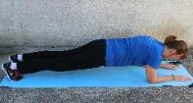
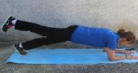
Središnji dio sata Primjeri vježbi za kružni oblik rada
1. Podizanje nogu u položaju planka na
podlakticama (desna pa lijeva)
2. Iz ležanja na trbuhu širenje rukama i
nogama (istovremeno raširite i skupite)
3. Podizanje gornjeg dijela tijela (kratki
trbušnjaci)

Slide 13
Središnji dio sata Primjeri vježbi za kružni oblik rada
4.Poskoci sunožno – raznožno uz priručenje i
uzručenje rukama (jumping jacks).
5. Podizanje kukova od tla
6. Podizanje suprotne noge i
ruke iz ležanja na leđima

Slide 14
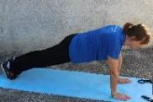
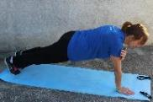
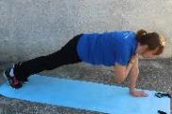
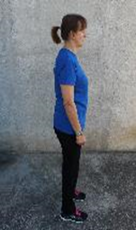
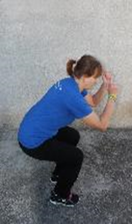
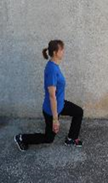
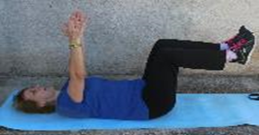
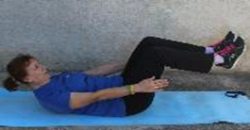
Središnji dio sata Primjeri vježbi za kružni oblik rada
7. Plank šake – dodirivanje ramena
plank na šakama, dotakni suprotno rame
desnom i lijevom rukom,
8. Čučnjevi – spuštanje tijela u čučanj nogu
raširenih u širini ramena,
9. Iskoraci desnom i lijevom nogom prema
naprijed,
10. Podizanje trupa iz položaja mrtve bube

Slide 15
Središnji dio sata Zadatak
Prvi krug (serija) - svaku od navedenih vježbi ponoviti 20 puta, odmor između vježbi je 20 sekundi.
Odmoriti se 1 minutu prije drugog kruga. Popiti malo vode.
Drugi krug (serija) – svaku navedenu vježbu ponoviti 15 puta, odmor između vježbi je 25 sekundi.
Odmoriti se 2 minute prije trećeg kruga. Popiti malo vode.
Treći krug (serija) – svaku navedenu vježbu ponoviti 10 puta, odmor između vježbi je 30 sekundi.

Slide 16
Završni dio sata
Vježbe za istezanje mišića trupa, ruku i ramenog pojasa, nogu
Legnete na tlo s licem prema dolje. Rukama uhvatite stopala iza tijela (desnom rukom desno stopalo, a lijevom rukom lijevo stopalo). Povlačite rukama noge prema gore i unutra podižući od tla ramena i koljena. Zadržite 15 sekundi. Vratite se u početni položaj i ponovite još jednom.
Legnete na tlo licem prema dolje, opružite ruke i noge pokušavajući se što više istegnuti. Zadržite 15 sekundi. Opustite se i ponovite još jednom.
Legnete na tlo licem prema gore, opružite ruke i noge pokušavajući se što više istegnuti. Zadržite 15 sekundi. Opustite se i ponovite još jednom.

Slide 17
Čestitam vam!
Naučili ste što je kružni oblik rada, kako se planira i odradili ste jedan kružni oblik rada s vježbama na broj ponavljanja.
Na kraju izrazite svoje zadovoljstvo odrađenim nastavnim blok satom tako što ćete odabrati jedan od ponuđenih emotikona:
☺ 😐 ☹

Slide 18
Želim vam uspjeh u daljnjem radu!
Ne zaboravite,
vježbanje je jako dobra i zdrava navika svakog pojedinca.
Budite vrijedni.

